Slide 1
OSP와 일반적 감시 의무
2013년 8월
남희섭

Slide 2
“일반적” 감시 의무
일반적?
법률상 또는 조리상 당연히 인정되는 의무
권리자의 통지·요청이 없는 경우에도 발생하는 의무

Slide 3
한-EU FTA §10.66:1
2가지 의무를 OSP에게 부과하는 것을 금지.
일반적 감시 의무(general monitoring obligation): 서비스 제공자가 송신하거나 저장하는 정보를 감시할 일반적 의무 (a general obligation … to monitor the information which they [online service providers] transmit or store).
일반적 조사 의무(general seeking obligation): 불법적 활동을 나타내는 사실이나 정황을 적극적으로 찾도록 하는 일반적 의무 (a general obligation to actively seek facts or circumstances indicating illegal activity).

Slide 4
한-EU FTA §10.66:1
=
EU 전자상거래 지침(Directive 2000/31/EC) §15.1

Slide 5
ECD (1)
General ←→ Specific
Recital 47
회원국은 일반적 성격의 의무에 대해서만 서비스 제공자에게 부과하는 것이 금지되며, 이는 구체적인 사건에서의 감시 의무에는 영향을 주지 않는다
Member States are prevented from imposing a monitoring obligation on service providers only with respect to obligations of a general nature; this does not concern monitoring obligations in a specific case

Slide 6
ECD (2)
EC 2003년 보고서
전자상거래 지침 제정 후 맨 처음 작성된 유럽연합 집행위원회 보고서
“일반적 감시 의무”와 “일반적 조사 의무”의 금지가 중요한 이유 ➔ 수백만 개의 사이트나 웹 페이지를 감시하는 것은 현실적으로 불가능할 뿐만 아니라, 중개자인 온라인 서비스 제공자에게 과도한 부담을 주며, 이용자들에게 기본적인 서비스에 접근하는 데에 많은 비용을 초래할 수 있기 때문
차단 및 필터링 프로그램에 대한 많은 연구와 보고서를 보면, 불법 또는 유해 정보를 완벽하게 차단하면서 이와 동시에 합법 정보도 차단하지 않는 기술은 아직까지 존재하지 않는다.

Slide 7
ECD (3)
EC 2012년 보고서
전자상거래 지침 제15조는 OSP의 서비스 제공을 심각하게 제한하는 과도한 부담을 지우지 않도록 하려는 취지
필터링 기술과 관련하여, 만약 필터링 기술이 완벽하고 비용도 들지 않는다면 일반적 감시 의무의 금지가 더 이상 쓸모없다고 생각할 수 있다는 화두를 던지면서, 이에 대해서는 다양한 분야의 이해당사자들이 필터링 기술의 단점을 들어 전자상거래 지침 제15조가 오늘날에도 여전히 의미가 있다는 견해를 피력

Slide 8
유럽 법원들의 판단
ECJ
Scarlet v. SABAM 판결(C-70/10, 2011년 11월 24일)
SABAM v. Netlog 판결(C-360/10, 2012년 2월 16일)
프랑스 대법원
Google France 판결 3건(2012년 7월 12일)
다큐멘터리 영화(“Les Dissimulateurs” 및 “L’affaire Clearstream”)의 저작권 침해 문제
사진 저작물(www.aufeminin.com)
독일 대법원
I ZR 18/11 - Alone in the dark(2012년 7월 12일)

Slide 9
유럽법원의 판단(1)
Scarlet 판결(C-70/10, 2011년 11월 24일)
단순 도관/망 사업자
Netlog 판결(C-360/10, 2012년 2월 16일)
호스팅 서비스/사회관계망 서비스 제공자

Slide 10
유럽법원의 판단(2)
다음과 같은 필터링은 일반적 감시 의무의 부과로써 위법함.
호스팅 서비스 제공자는 자신의 서버에 이용자가 저장하는 모든 파일 중 저작물이 포함된 파일을 식별할 것.
이렇게 식별한 파일이 불법으로 저장되고 공중에 제공되고 있는지 판단할 것.
불법이라고 판단한 파일의 이용을 차단할 것.

Slide 11
프랑스 대법원의 판단(1)
2012년 7월 12일 판결
다큐멘터리 영화 사건 2건, 사진 저작물 사건 1건
Google France가 제공하는 video.google.fr 및 image.google.kr 서비스에서 침해 저작물의 링크 발견.
저작권자의 통지 후 Google France는 링크 제거 ➔ 통지-제거(notice and takedown) 준수.
그러나 동일 저작물의 재발 방지 조치는 하지 않았음. ➔ 통지-차단유지(notice and staydown) 미준수.

Slide 12
프랑스 대법원의 판단(2)
프랑스 대법원은 OSP에게 감시 의무를 부과하려면 (1) 그러한 감시가 일시적이어야 하며, (2) 선별적이어야 한다는 Google의 주장을 인정하였음.
그리고 저작권자의 침해 사실에 대한 통지가 없는 경우에도 장래 침해를 예방하기 위한 조치(즉, 통지-차단유지 조치)를 요구하는 것은 OSP에게 “일반적 감시 의무”를 부과하는 것이라고 봄.

Slide 13
독일 대법원의 판단(1)
2012년 7월 12일(I ZR 18/11)
원고: Atari Europe
저작물: 비디오 게임 Alone in the Dark
피고: RapidShare
피고는 이용자에게 저장 공간을 제공하고, 저장된 파일에 대한 링크 정보를 제공함.
문제의 게임이 피고 사이트에 업로드되었고, 2008. 8. 19. 저작권자의 통지에 따라 피고는 이를 삭제하였음.
그러나 피고는 동일한 게임을 다른 이용자가 업로드하는지는 조사하지 않았음.

Slide 14
독일 대법원의 판단(2)
뒤셀도르프 고등법원은 피고가 “통지-제거” 조치를 취했다면 충분하고, 동일 게임의 다른 침해가 재발하는지 예방할 의무는 없다고 보았음.
독일 대법원은 “기술적으로 그리고 경제적으로 합리적인 모든 예방조치”를 취할 의무가 있다고 판결.
또한 제3자 사이트 중 합리적인 개수의 사이트를 모니터링하여, 피고 서버에 저장된 파일을 링크하는 경우 해당 파일을 서버에서 삭제할 의무가 있다고 함.
그러나 이러한 피고의 주의의무는 “(실제로 권리가 침해되고 : 인용자) 권리가 침해된다는 사실을 피고가 통지받았을 때” 발생한다고 함.

Slide 15
정리
침해 발생 유무
Ex ante prevention
Ex post prevention
개별 통지 여부
Notice-and-Takedown
Notice-and-Staydown

Slide 16
특수 OSP의 기술적 조치 의무(1)
저작권법 제104조 제1항
특수 OSP ➔ 다른 사람들 상호 간에 컴퓨터를 이용하여 저작물 등을 전송하도록 하는 것을 주된 목적으로 하는 온라인 서비스 제공자
권리자의 요청이 있는 경우
해당 저작물의 불법적인 전송을 차단하는 기술적인 조치 등 필요한 조치를 취하여야 한다.
저작권법 제142조 제1항
제104조 제1항에 따른 조치를 하지 아니하는 자에게는 3천만원 이하의 과태료를 부과한다.

Slide 17
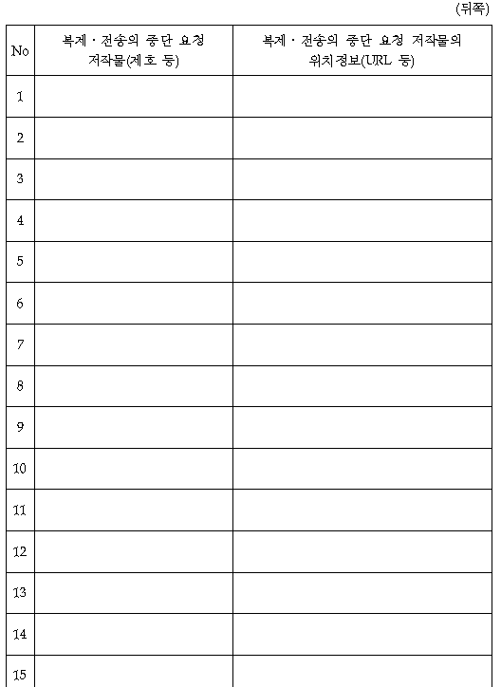
일반 OSP 복제전송 중단요청서

Slide 18
특수 OSP에 대한 기술조치 등 요청서

Slide 19
특수 OSP의 기술적 조치 의무(2)
저작권법 시행령 제46조 제1항
법 제104조 제1항의 기술적인 조치란:
저작물 등의 제호 등과 특징을 비교하여 저작물 등을 인식할 수 있는 기술적인 조치
제1호에 따라 인지한 저작물 등의 불법적인 송신을 차단하기 위한 검색제한 조치 및 송신제한 조치
해당 저작물 등의 불법적인 전송자를 확인할 수 있는 경우에는 그 저작물 등의 전송자에게 저작권침해금지 등을 요청하는 경고문구의 발송

Slide 20
특수 OSP의 기술적 조치 의무(3)
검색어 기반 필터링
해시(Hash) 기반 필터링
특징 기반 필터링
제목 필터링
문자열 비교 방식
특정 유형의 파일 필터링
파일 고유의 해시값을 이용한 저작물 인식/차단 방법
음악, 영화 원본 파일의 고유한 특성(DNA)을 이용한 저작물 인식/차단 방법

Slide 21
특수 OSP의 기술적 조치 의무(4)
저작권법 제104조의 기술적 조치 의무는,
저작권자의 요청만 있으면 침해 발생 불문하고 무조건 적용: 사전적 예방 조치(ex ante prevention)
기간 제한이 없음.
대상에 제한이 없음(OSP의 모든 정보, 모든 이용자 대상).
전적으로 OSP가 비용 부담.
기술수준이 가장 낮은 검색어 기반 필터링부터 기술수준이 가장 높은 특징 기반 필터링까지 모두 적용.

Slide 22
저작권법 §104 및 시행령, 제142조 제1항과 한EU §10.66의 저촉 충돌(1)
“일반적 감시 의무”와 관련하여,
저작권법 제104조의 기술적 조치는 아무런 제한이 없기 때문에 그 자체로 “일반적 감시 의무”에 해당함.
권리주장자는 저작물의 제호 목록만 보내면 특수 OSP는 무조건 차단해야 함
현재는 심지어 보내준 저작물의 제호 목록과 다른 제호인 경우에도 차단해야 함

Slide 23
저작권법 §104 및 시행령, 제142조 제1항과 한EU §10.66의 저촉 충돌(2)
유럽법원의 Netlog 판결에서 제시한 위법한 감시에도 해당함(10쪽 참조).
프랑스 법원이 위법하다고 본 통지-차단유지(notice-stay down)보다 더 가혹한 요청-차단의무(request-stay down) 의무를 부과함[요청: 침해 발생 전 통지].
독일 대법원의 “기술적·경제적 합리성”을 묻지 않는 포괄적 필터링 + 침해 발생 사실의 통지가 없어도 의무 발생.

Slide 24
저작권법 §104 및 시행령, 제142조 제1항과 한EU §10.66의 저촉 충돌(3)
“일반적 조사 의무”와 관련하여,
저작권법 제104조는 침해의 발생과는 무관한 예방 조치임.
따라서 OSP는 불법적인 활동을 나타내는 사실이나 정황을 적극적으로 찾아야 함. 이는 한-EU §10.66에서 금지하는 “일반적 조사 의무”임.
저작권법 제142조는 기술적 가능성을 묻지 않고 조치를 취하지 않으면 과태료를 부과함. 이 역시 OSP에게 일반적 조사 의무를 부과하는 결과를 초래함.

Slide 25
개선 방안
과태료 처분 취소 소송
5개 이상 사건에서 과태료 처분 취소
취소 사유: 미차단율 산정을 위한 표본 추출이 부적절함
저작권법 개정안
제102조 ④ 온라인서비스제공자는 제1항에 따른 행위에 대하여 포괄적으로 다음 각 호의 의무를 지지 아니한다.
1. 온라인서비스제공자가 송신하거나 저장하는 저작물 등을 감시할 의무
2. 온라인서비스제공자가 불법적인 활동을 나타내는 사실이나 정황을 적극적으로 찾도록 하는 의무

Slide 26
정보통신망법 개정안
제44조의7 제5항(신설)
제1항에 따른 금지 의무, 제2호 및 제3호에 따른 방송통신위원회의 명령, 「방송통신위원회의 설치 및 운영에 관한 법률」제21조제4호에 따른 방송통신심의위원회의 시정 요구는 지적재산권(컴퓨터 프로그램 및 데이터베이스 저작권을 포함한 저작권과 저작인접권, 특허와 관련된 권리, 상표, 서비스표, 디자인, 집적회로 배치설계, 지리적 표시, 식물품종, 그리고 미공개정보의 보호를 말한다) 침해 정보와 관련하여 정보통신서비스 제공자에게 다음 각호의 의무를 부과할 수 없다.
1. 정보통신서비스 제공자가 송신하거나 저장하는 정보를 감시할 일반적 의무.
2. 정보통신서비스 제공자가 불법적 활동을 나타내는 사실이나 정황을 적극적으로 찾도록 하는 일반적 의무.

Slide 27
저작권 침해로 인한 피해 규모 :
신뢰할 수 있나?

Slide 28
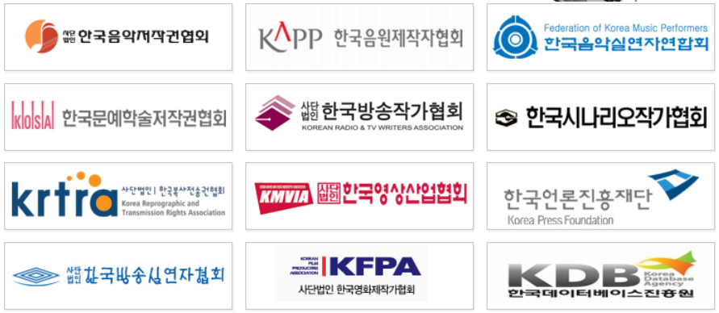
저작권 침해로 인한 피해 규모 산정

Slide 29
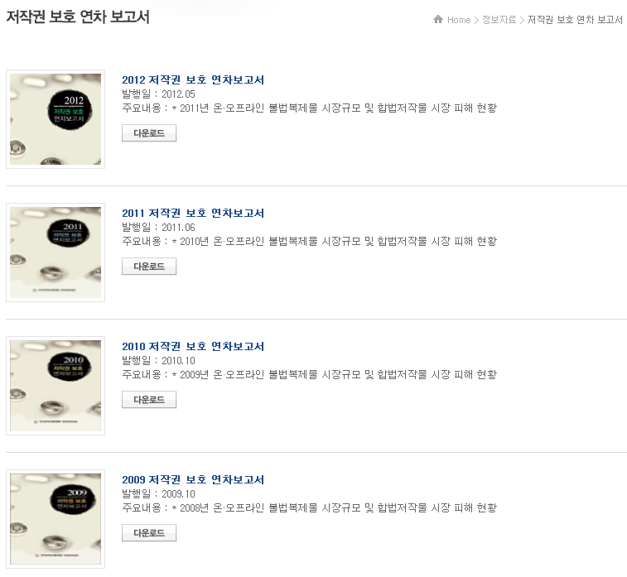

Slide 31
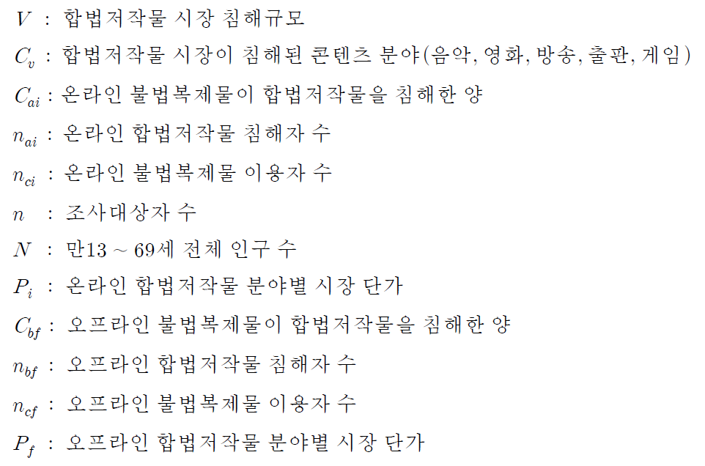

Slide 32
합법저작물 침해 규모
전환율: 불법복제물 이용 ➔ 합법저작물 이용
전국 16개 시도의 만13~69세 6,800명 대상 설문 조사
구체적인 설문내용은 비공개 : “불법복제물 사용경험이 있는가? 정품으로 구입할 의사가 있었으나 불법복제물의 이용으로 구입하지 않게 된 것은 얼마나 됩니까?”
전환율
음악 69.7%
영화 43.6%
방송 23.4%
출판 34.7%
게임 48.2%
전체 평균 55.6%.

Slide 33
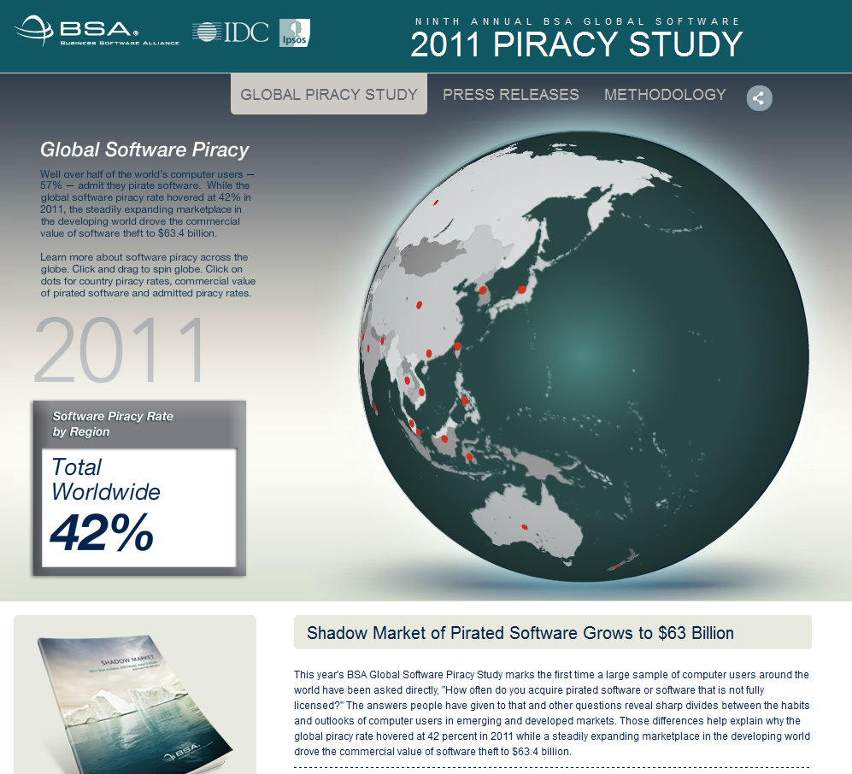

Slide 34
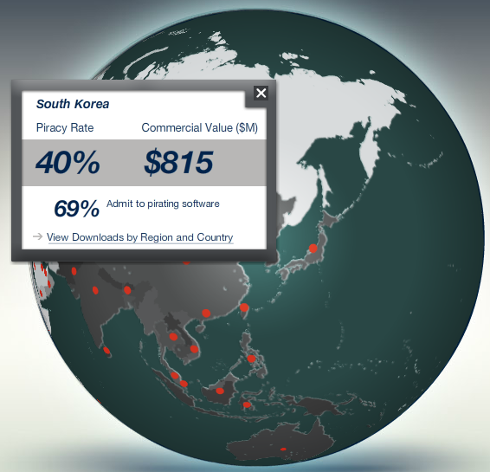

Slide 35
BSA v. SPC
BSA Global Software Piracy Study 2011
2011년 불법복제 손실액이 전년 대비 약 420억 원 증가한 약 8천 9백억 원으로 증가(역대 최대규모) ➔국내 경제 규모의 확대와 고가(高價) 소프트웨어 불법복제 증가가 원인.
SPC 보도자료
2011년 적발된 SW 온라인 불법복제 게시물 수는 총 95,936개로 2010년(101,974개) 대비 6% 감소 ➔ 고가 SW 제품 불법복제가 크게 감소한 데에 따른 것으로 드러났다.

Slide 36
BSA v. ChinaLabs
BSA
중국 소프트웨어 해적율(piracy rate): 77%
ChinaLabs.com
중국 정부의 용역을 받아 해적율 조사
2011년: 38% (2010년 41%에 비해 감소)
BSA는 개인 컴퓨터의 해적율만 반영하였다고 비판

Slide 37
BSA → IDC
IDC - Methodology

Slide 38
IDC – 얼마나 정확한가?
해적율의 분모값
어느 PC에 설치되어 있는 총 소프트웨어의 개수는 28개 국가의 총 6천명의 이용자가 실제로 자신의 PC에 설치한 소프트웨어의 개수를 표본
ITU (International Telecommunication Union)에서 발표한 신흥시장 척도값(ICT Development Index라고 함)을 적용 → 전 세계로 환산
해적율의 분자값
합법 소프트웨어의 전체 시장 가치
소프트웨어 유닛 평균 가격

Slide 39
GAO (미국연방회계감사원)
GAO, Observations on Efforts to Quantify the Economic Effects of Counterfeit and Pirated Goods (GA-10-423), April 2010 (http://www.gao.gov/new.items/d10423.pdf)
상표 위조품이나 저작권 해적품으로 인한 경제적 피해 규모는 해당 산업계 스스로 산출한 것으로 독립된 다른 기구에서 검토한 바 없고,
피해 규모 산정을 위한 기초 데이터나 방법론이 제대로 공개되지 않았다면서, 신뢰성에 의문을 나타냄.
지재권자인 기업들은 자신의 피해 규모를 마사지하여(laundering) 법 개정이나 지재권 집행의 강화에 이용하고 있다.
이들은 자신들의 추정치를 정부에 제출하고 이를 공식적인 증거인 것처럼 언론에 홍보함으로써, 의심스러운 가정에 기초한, 그리고 이해당사자들이 부풀린 자료에서 나온 수치들이 결국에는 “객관적”이란 외피를 쓰고 “실증적 타당성”을 획득한다고 지적.

Slide 40
Discussion

